Slide 1
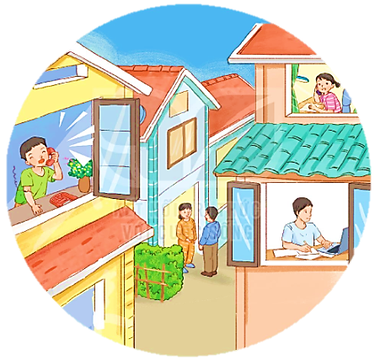
GIAO TIẾP VÀ KẾT NỐI

Slide 2
Thứ hai ngày 28 tháng 03 năm 2022
Tiếng Việt:
Những cách chào độc đáo (Tiết 1,2)
Xem sách trang 77
Toán: Thực hành và trải nghiệm đo độ dài (Tiết 2)
Xem sách trang 74

Slide 3
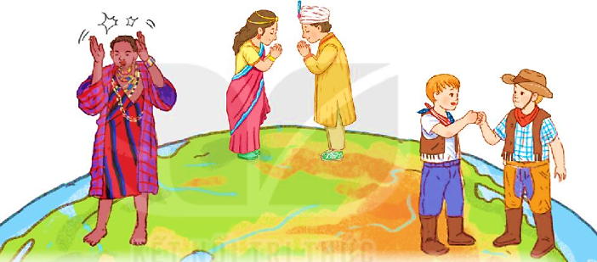
NHỮNG CÁCH CHÀO ĐỘC ĐÁO
BÀI 17
BÀI 17
Hằng ngày, em thường chào và đáp lời chào của mọi người như thế nào?

Slide 4
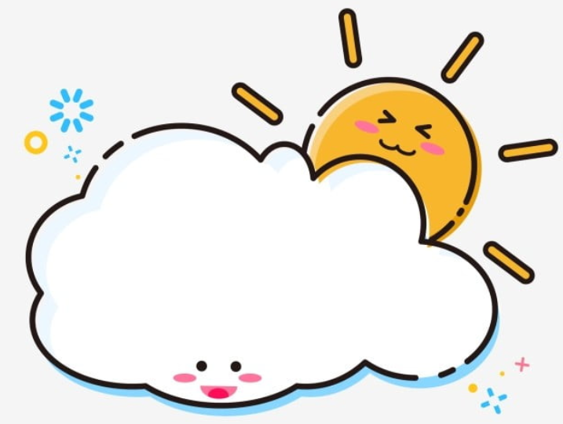
NHỮNG CÁCH CHÀO ĐỘC ĐÁO
BÀI 17
BÀI 17
TIẾT 1 – 2
ĐỌC

Slide 5
ĐỌC
NHỮNG CÁCH CHÀO ĐỘC ĐÁO
Trên thế giới có những cách chào phổ biến như bắt tay, vẫy tay và cúi chào. Ngoài ra, người ta còn có những cách chào nhau rất đặc biệt.
Người Ma-ô-ri ở Niu Di-lân chào bằng cách nhẹ nhàng chạm mũi và trán vào nhau. Người Ấn Độ thì chắp hai tay trước ngực, kèm theo một cái cúi đầu. Nhiều người ở Mỹ thì chào bằng cách nắm bàn tay lại và đấm nhẹ vào nắm tay người kia. Còn người Dim-ba-bu-ê lại chào theo cách truyền thống là vỗ tay,… Mỗi cách chào thể hiện một nét riêng trong giao tiếp của người dân ở từng nước.
Còn em, em chào bạn bằng cách nào?
(Hoàng Anh tổng hợp)

Slide 6
ĐỌC
Một số câu văn dài
Trên thế giới, có những cách chào phổ biến như bắt tay, vẫy tay và cúi chào.

Slide 7
ĐỌC
NHỮNG CÁCH CHÀO ĐỘC ĐÁO
Trên thế giới có những cách chào phổ biến như bắt tay, vẫy tay và cúi chào. Ngoài ra, người ta còn có những cách chào nhau rất đặc biệt.
Người Ma-ô-ri ở Niu Di-lân chào bằng cách nhẹ nhàng chạm mũi và trán vào nhau. Người Ấn Độ thì chắp hai tay trước ngực, kèm theo một cái cúi đầu. Nhiều người ở Mỹ thì chào bằng cách nắm bàn tay lại và đấm nhẹ vào nắm tay người kia. Còn người Dim-ba-bu-ê lại chào theo cách truyền thống là vỗ tay,… Mỗi cách chào thể hiện một nét riêng trong giao tiếp của người dân ở từng nước.
Còn em, em chào bạn bằng cách nào?
(Hoàng Anh tổng hợp)

Slide 8
ĐỌC
Từ ngữ
Niu Di-lân
: một nước ở châu Đại Dương.
Ấn Độ
: một nước ở Châu Á.
Mỹ
: một nước ở châu Mỹ.
Dim-ba-bu-ê
: một nước ở châu Phi.

Slide 9
TRẢ LỜI CÂU HỎI
1. Theo bài đọc, trên thế giới có những cách chào phổ biến nào?
→ Trên thế giới có những cách chào phổ biến như: bắt tay, vẫy tay, cúi chào.
2. Cách chào nào dưới đây không được nói đến trong bài?
a. bắt tay b. chạm mũi và trán c. nói lời chào

Slide 10
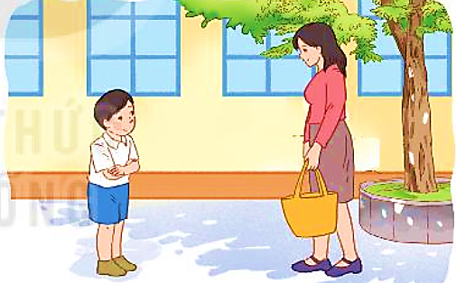
3. Người dân một số nước có những cách chào đặc biệt nào?
A
Người Ma-ô-ri ở Niu Di-lân
Người Ấn Độ
Nhiều người ở Mỹ
Người Dim-ba-bu-ê
B
chắp hai tay, cúi đầu.
chạm nhẹ mũi và trán.
vỗ tay.
đấm nhẹ vào nắm tay của nhau.
Ngoài những cách chào trong bài đọc, em còn biết cách chào nào khác?

Slide 11
LUYỆN ĐỌC LẠI
NHỮNG CÁCH CHÀO ĐỘC ĐÁO
Trên thế giới có những cách chào phổ biến như bắt tay, vẫy tay và cúi chào. Ngoài ra, người ta còn có những cách chào nhau rất đặc biệt.
Người Ma-ô-ri ở Niu Di-lân chào bằng cách nhẹ nhàng chạm mũi và trán vào nhau. Người Ấn Độ thì chắp hai tay trước ngực, kèm theo một cái cúi đầu. Nhiều người ở Mỹ thì chào bằng cách nắm bàn tay lại và đấm nhẹ vào nắm tay người kia. Còn người Dim-ba-bu-ê lại chào theo cách truyền thống là vỗ tay,… Mỗi cách chào thể hiện một nét riêng trong giao tiếp của người dân ở từng nước.
Còn em, em chào bạn bằng cách nào?
(Hoàng Anh tổng hợp)

Slide 12
LUYỆN TẬP
1. Trong bài đọc, câu nào là câu hỏi?
→ Còn em, em chào bạn bằng cách nào?
2. Cùng bạn hỏi – đáp về những cách chào được nói tới trong bài.
M: - Người Ấn Độ chào thế nào?
- Người Ấn Độ chào bằng cách chắp hai tay trước ngực và cúi đầu nhẹ.

Slide 13
NHỮNG CÁCH CHÀO ĐỘC ĐÁO
BÀI 17
BÀI 17
TIẾT 3
VIẾT

Slide 14
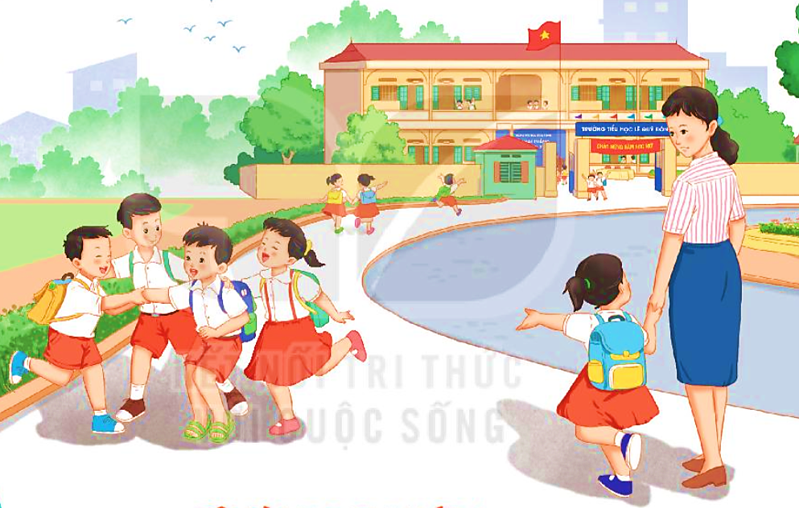
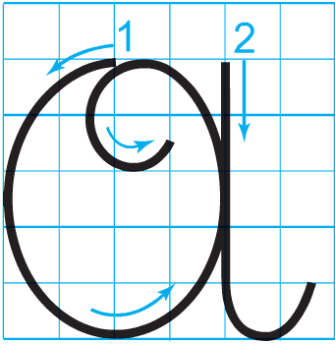
CHỮ HOA F
Viết chữ hoa F

Slide 15
Viết chữ hoa F (cỡ nhỏ)

Slide 16
VIẾT ỨNG DỤNG
ƌζ em bū λμϜn cùng εung jŎ ηà.
a. Chữ cái nào được viết hoa?
b. Khoảng cách giữa các chữ ghi tiếng như thế nào?
c. Những chữ cái nào cao 2.5 li ?
→ Chữ F.
→ Khoảng cách giữa các chữ ghi tiếng là 1 con chữ o.
→ Chữ F, h, b, g.

Slide 17
LUYỆN VIẾT VỞ
Học sinh viết vào vở Tập viết 2 tập hai.

Slide 18
NHỮNG CÁCH CHÀO ĐỘC ĐÁO
BÀI 17
BÀI 17
TIẾT 4
NÓI VÀ NGHE

Slide 19
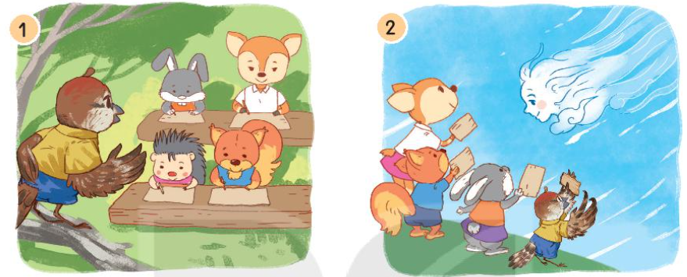
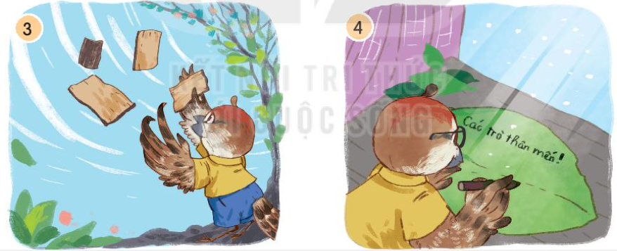
1. Nghe kể chuyện.
NHỮNG CÁCH CHÀO ĐỘC ĐÁO
Lớp học viết thư

Slide 20
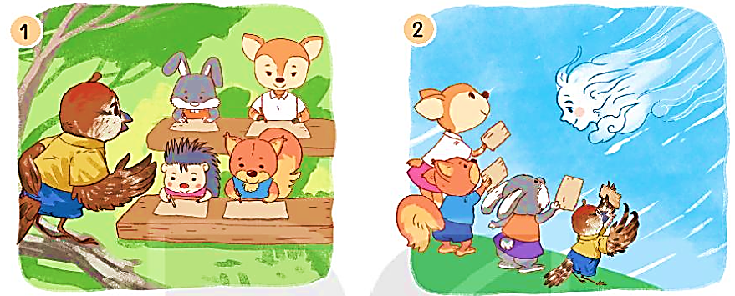
Lớp học viết thư
Thầy giáo sẻ dạy học trò làm gì?
Thầy giáo sẻ hướng dẫn học trò làm cách nào để gửi thư?
Thầy giáo sẻ dạy học trò viết thư.
Thầy giáo sẻ hướng dẫn học trò nhờ gió gửi thư.

Slide 21
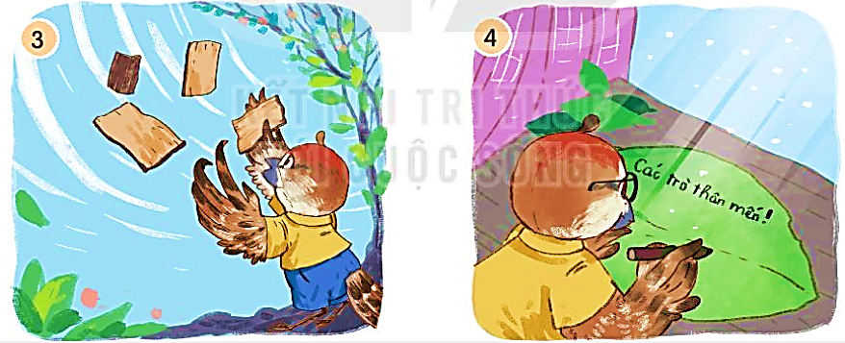
Lớp học viết thư
Thầy giáo sẻ đã nhận được điều gì bất ngờ?
Thầy giáo sẻ đã cảm ơn học trò bằng cách nào?
Thầy giáo sẻ nhận được lá thư của các học trò.
Thầy giáo sẻ gửi lại thư cho từng học trò.

Slide 22
2. Kể lại từng đoạn của câu chuyện theo tranh.
NHỮNG CÁCH CHÀO ĐỘC ĐÁO
Lớp học viết thư

